Slide 1


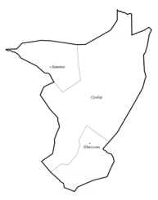




Говьсүмбэр аймгийн Статистикийн хэлтэс
Говьсүмбэр аймгийн нийгэм, эдийн засгийн үзүүлэлтүүд
/2020 оны 02-р сарын байдлаар/
Говьсүмбэр аймгийн Нутгийн удирдлагын ордон , 321 тоот 7054322, 70543017 Govisumber.nso.mn
Говьсүмбэр аймгийн Статистикийн хэлтэс

Slide 2




Шинээр төрсөн хүүхэд
Эрүүл мэндийн газрын мэдээгээр 2020 оны 02 дугаар сарын байдлаар 69 эх амаржиж, 70 хүүхэд мэндэлсэн байна. Энэ нь өнгөрсөн оны мөн үетэй харьцуулахад 3 хүүхэд буюу 4.5 хувиар өссөн байна.
Төрсөн хүүхэд, сүүлийн 5 жилийн эхний 02-р сарын байдлаар ,хамгийн их,хамгийн бага
39
31
2016 II-58
2018 II-82

Slide 3


Ажил хайгч иргэд
Бүртгэлтэй ажилгүй иргэд, сүүлийн 5 жилийн 02-р сарын байдлаар
Ажил хайгч ажилгүй иргэд, сүүлийн 5 жилийн 02-р сарын байдлаар
Ажил хайгч ажилгүй иргэдийг насны бүлгээр нь авч үзвэл 15-24 насны 33, 25-34 насны 94, 35-44 насны 69, 45-54 насны 24, 55 түүнээс дээш насны 4 иргэн байна.
ажил хайгч ажилгүй иргэдийн тоо 249 байгаагийн 139 нь эмэгтэйчүүд байна.

Slide 4


Гэмт хэрэг
Гэмт хэргийн улмаас учирсан хохирол ,сүүлийн 5 жилийн 02 дугаар сард, сая төг
Бүртгэгдсэн гэмт хэргийн тоо, сүүлийн 5 жилийн 02 дугаар сард
2020 оны 02 дугаар сарын байдлаар давхардсан тоогоор 117 хүн эрүүлжүүлэгдсэн нь өмнөх оны мөн үеэс 19 хүнээр буюу 15.8 хувиар буурсан байна.

Slide 5

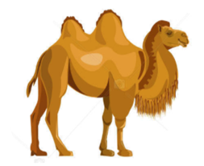
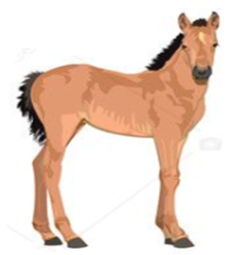

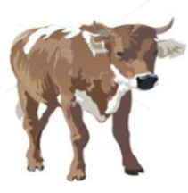

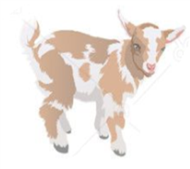
Бойжсон төл, толгой
2019 II
2020 II
0
0
Аймгийн хэмжээнд 2020 онд төллөвөл зохих нийт 211864 хээлтэгчийн 1328 буюу 0.66 хувь нь төллөсөн байна. 1330 төлөөс 1283 буюу 96.5 хувь нь бойжиж байна.
39
Бойжсон төл, сүүлийн 5 жилийн 02- р сард
9
97
154
640
59
507

Slide 6


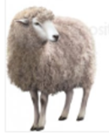


Том малын зүй бус хорогдол
Аймгийн хэмжээнд төллөх насны 211864 хээлтэгч малаас 2 сард 1328 хээлтэгч төллөсөн байна. 2020 оны 2-р сарын байдлаар 35 толгой том мал зүй бусаар хорогдсон байна. Өмнөх оны мөн үетэй харьцуулбал том малын хорогдол 99 дахин буурсан байна. Том малын зүй бус хорогдлын 5 буюу 14.3 хувь нь хээлтэгч мал байна.
 | 2016 II | 2017 II | 2018 II | 2019 II | 2020 II
НИЙТ ХОРОГДОЛ | 2453 | 279 | 6012 | 3463 | 35

Slide 7
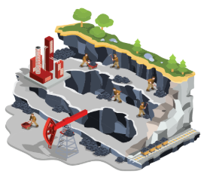



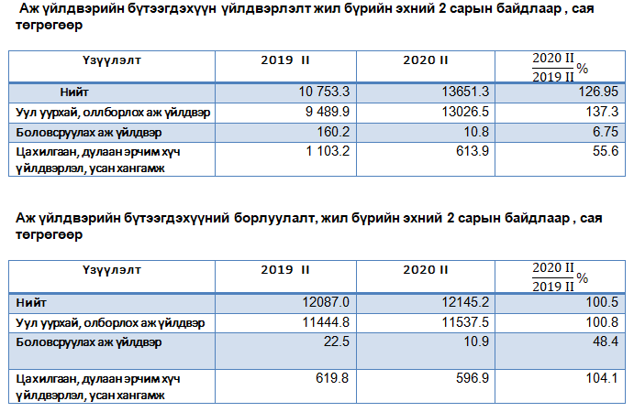
Аж үйлдвэр
Шивээ-Овоо ХК нийт бүтээгдэхүүний 95.4 хувь буюу 13 тэрбум төгрөгийн бүтээгдэхүүн үйлдвэрлэж, нийт борлуулалтын 95.0 хувь буюу 11.5 тэрбум төгрөгийн бүтээгдэхүүн борлуулсан байна.
Боловсруулах салбарын бүтээгдэхүүн үйлдвэрлэл 10.8 сая төгрөг болж, борлуулалт 10.9 сая төгрөг болсон байна.
Цахилгаан ,дулаан, эрчим хүчний үйлдвэрлэл 613.9 сая төгрөг болж, борлуулалт 596.9 сая төгрөг болсон байна.

Slide 8

Хэрэглээний үнийн индекс
Бараа үйлчилгээний бүлэг | 2020.02/ 2019.02 | 2020.02/ 2019.12 | 2020.02/ 2019.12
Ерөнхий индекс | 107.9 | 102.3 | 101.4
Хүнсний бараа, ундаа, ус | 115.1 | 107.5 | 104.1
Согтууруулах ундаа, тамхи | 104.9 | 102.5 | 101.4
Хувцас, бөс бараа, гутал | 108.6 | 100.6 | 100.7
Орон сууц, ус, цахилгаан, түлш | 103.6 | 100.1 | 100.1
Гэр ахуйн тавилга, гэр ахуйн бараа | 109.0 | 101.9 | 101.9
Эм, тариа, эмнэлгийн үйлчилгээ | 100.5 | 100.6 | 100.0
Тээвэр | 103.5 | 100.0 | 100.3
Холбооны хэрэгсэл, шуудангийн үйлчилгээ | 99.1 | 100.0 | 100.0
Амралт, чөлөөт цаг, соёлын бараа, үйлчилгээ | 100.6 | 100.0 | 100.0
Боловсролын үйлчилгээ | 111.6 | 100.0 | 100.0
Зочид буудал, нийтийн хоол, дотуур байр | 100.9 | 100.0 | 100.0
Бусад бараа, үйлчилгээ | 105.1 | 100.0 | 100.0
Хэрэглээний үнийн индекс гэдэг нь хэрэглэгчдийн худалдаж авсан бараа, үйлчилгээний нэр төрлөөр өөрчлөлтгүй тогтвортой байхад үнэ дунджаар хэрхэн өөрчлөгдөж буйг хэмждэг үзүүлэлт юм.
Хэрэглээний бараа, үйлчилгээний үнэ аймгийн хэмжээнд 2020 оны 02 дугаар сард өмнөх оны мөн үеэс 7.9 хувиар, 2019 оны жилийн эцсээс 2.3 хувиар өмнөх сараас 1.4 хувиар өссөн байна.

Slide 9

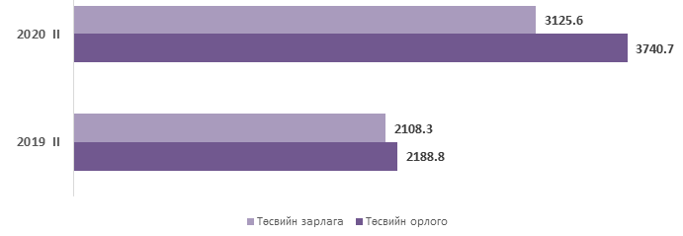
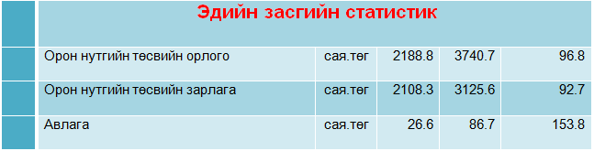
Төсөв, санхүү
2020 оны эхний 2 сарын байдлаар орон нутгийн төсвийн орлогын төлөвлөгөө 3045.25 сая төгрөг, гүйцэтгэлээр 3740.7 сая төгрөг болж 122.8 хувийн биелэлттэй байна.
Аймгийн төсвийн нийт зарлагын төлөвлөгөө 4519.5 сая төгрөг, гүйцэтгэлээр 3125.6 сая төгрөг болж 69.2 хувийн гүйцэтгэлтэй байна. 2020 оны 2 сарын байдлаар авлагын үлдэгдэл 86.7 сая төгрөг, өглөгийн үлдэгдэл 118.7 сая төгрөг байна.
2020 оны 2-р сарын байдлаар төсвийн орлого, зарлага, авлага , сая төг

Slide 10
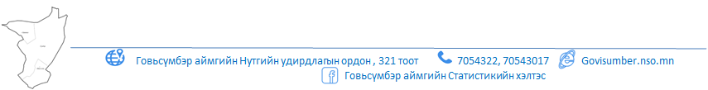
Анхаарал хандуулсанд баярлалаа

